Slide 1

Trò chơi : “ Nhìn tranh ghi nhanh "
Thể lệ :
-Nhìn tranh trong thời gian 20 giây, nhớ tên các
động vật có trong tranh .
- Ghi nhanh trên bảng trong 30 giây ghi tên các
động vật đã nhìn thấy và sắp xếp các đại diện theo tên bộ thú

Slide 2

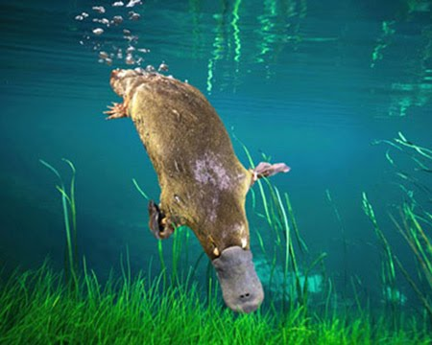
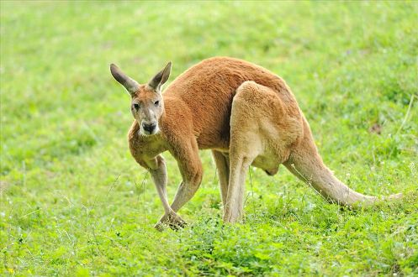
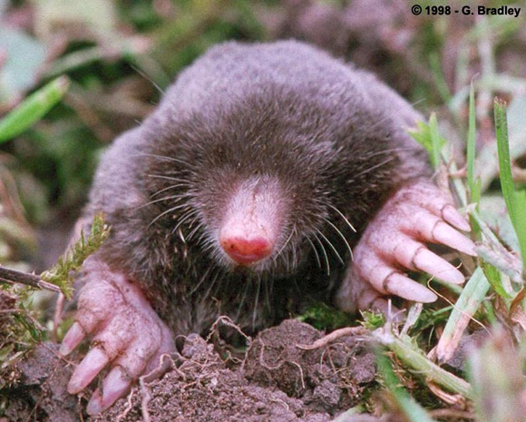
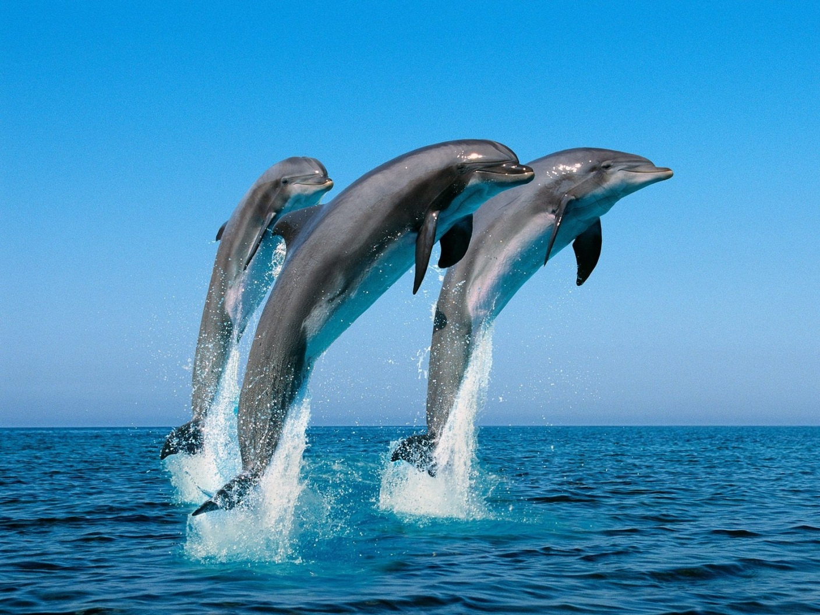
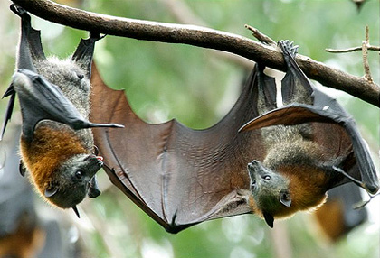
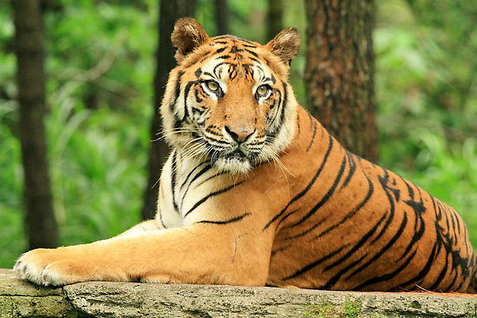
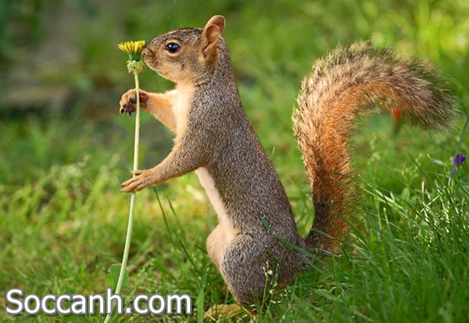

Slide 3

Thú mỏ vịt
Bộ Thú Huyệt
Kangkuru
Bộ Thú Túi
Dơi
Bộ Dơi
Cá heo
Bộ Cá Voi
Chuột chũi
Bộ Ăn Sâu Bọ
Sóc
Bộ Gặm Nhắm
Hổ
Bộ Ăn Thịt

Slide 4

TIẾT 49- Bài 51
ĐA DẠNG CỦA LỚP THÚ (TT)
CÁC BỘ MÓNG GUỐC VÀ BỘ LINH TRƯỞNG

Slide 5


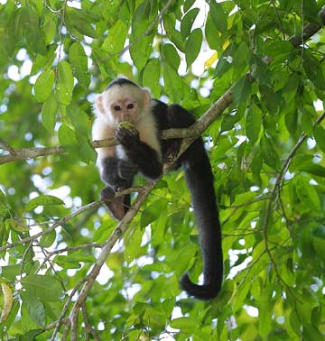
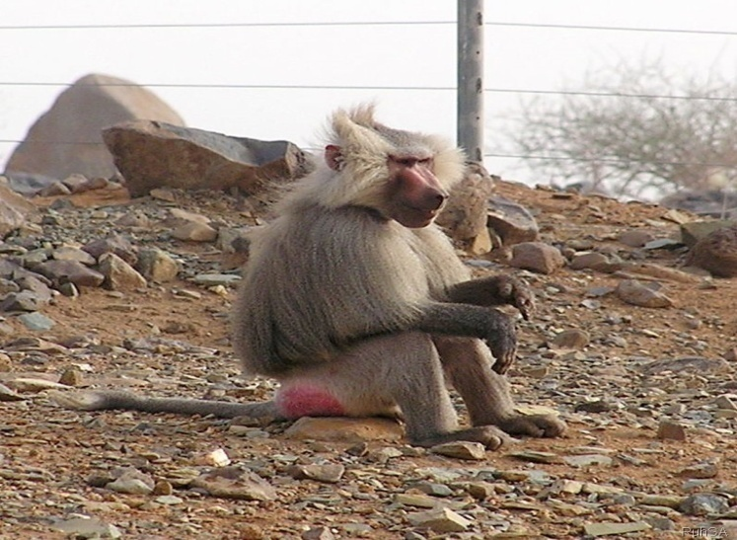
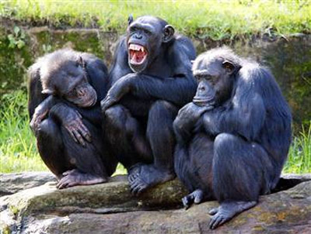
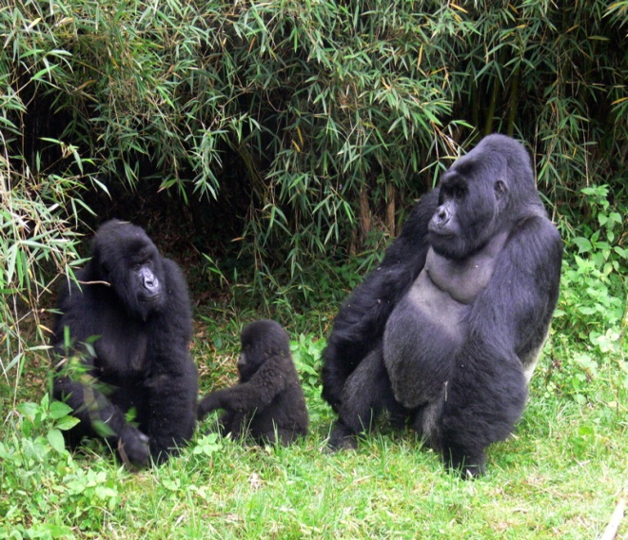
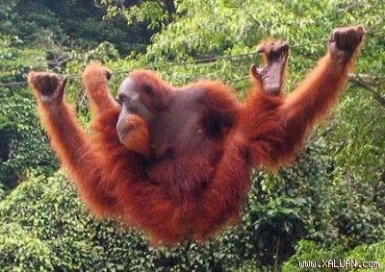
II. BỘ LINH TRƯỞNG
Hãy kể tên 1 số đại diện của bộ linh trưởng?

Slide 6


MỘT SỐ ĐẠI DIỆN CỦA BỘ LINH TRƯỞNG
II. BỘ LINH TRƯỞNG
Khỉ
Vượn
Tinh tinh
Gôrilla
Đười ươi

Slide 7
II. BỘ LINH TRƯỞNG
Bộ linh trưởng có tập tính gì ?
Đi bằng 2 chân và thích nghi với đời sống leo trèo trên cây.

Slide 8
II. BỘ LINH TRƯỞNG
Những đặc điểm nào giúp thú linh trưởng thích nghi với đời sống ở cây?
Bàn tay, bàn chân có 5 ngón, ngón cái đối diện với các ngón còn lại.Thích nghi với việc cầm nắm và leo trèo.

Slide 9

II. BỘ LINH TRƯỞNG
Tại sao bộ linh trưởng là động vật tiến hoá nhất gần với loài người ?
Mang những đặc điểm giống con người:
+Bàn tay, bàn chân có 5 ngón; ngón cái đối diện với các ngón còn lại.
+Cầm nắm linh hoạt.
Bán cầu não cũng khá phát triển và có thể hình thành nhiều phản xạ có điều kiện.

Slide 10

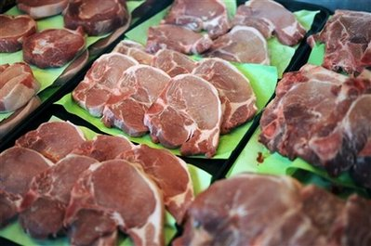
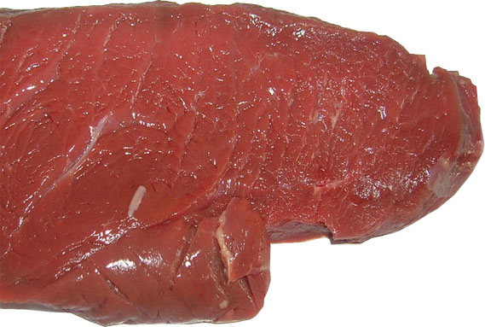
III. VAI TRÒ
Cung cấp thực phẩm
Thịt lợn
Thịt bò

Slide 11
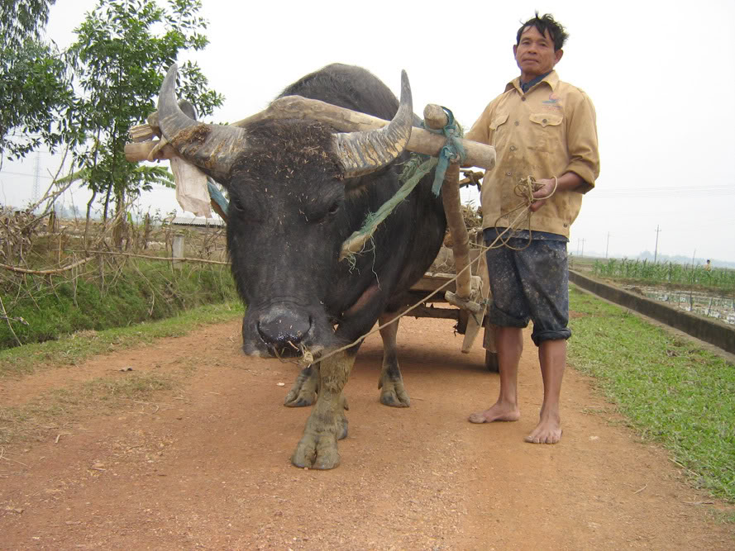
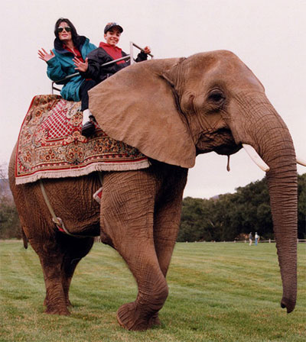
III. VAI TRÒ
Lấy sức kéo

Slide 12
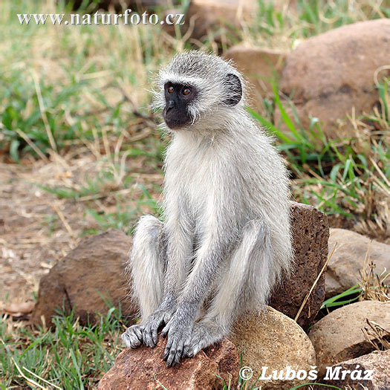
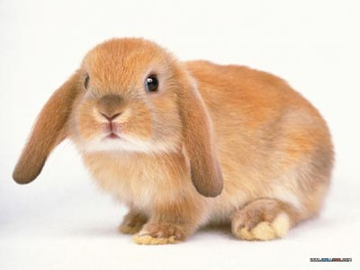
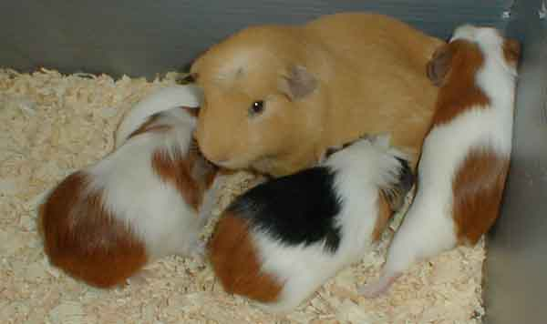
III. VAI TRÒ
Khỉ
Thỏ
Làm vật thí nghiệm
Chuột lang

Slide 13
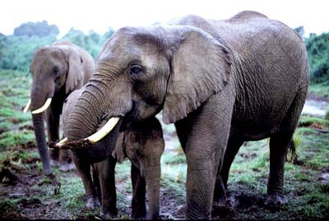
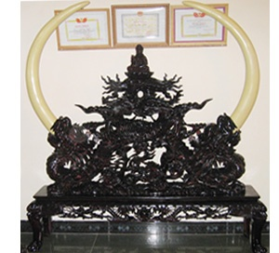
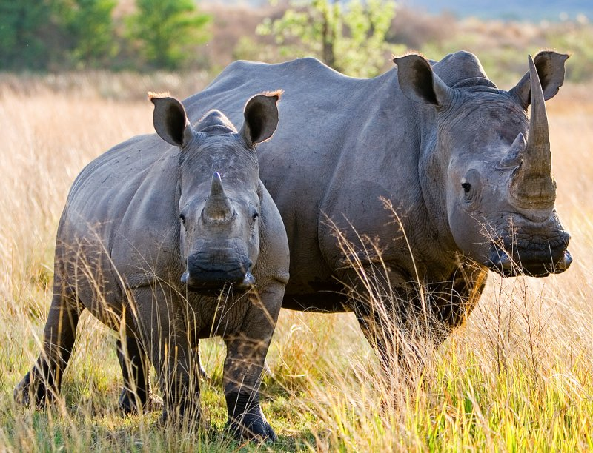
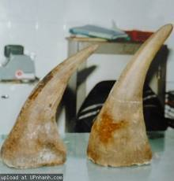
III. VAI TRÒ
Làm đồ mỹ nghệ
Tê giác

Slide 14
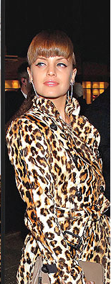
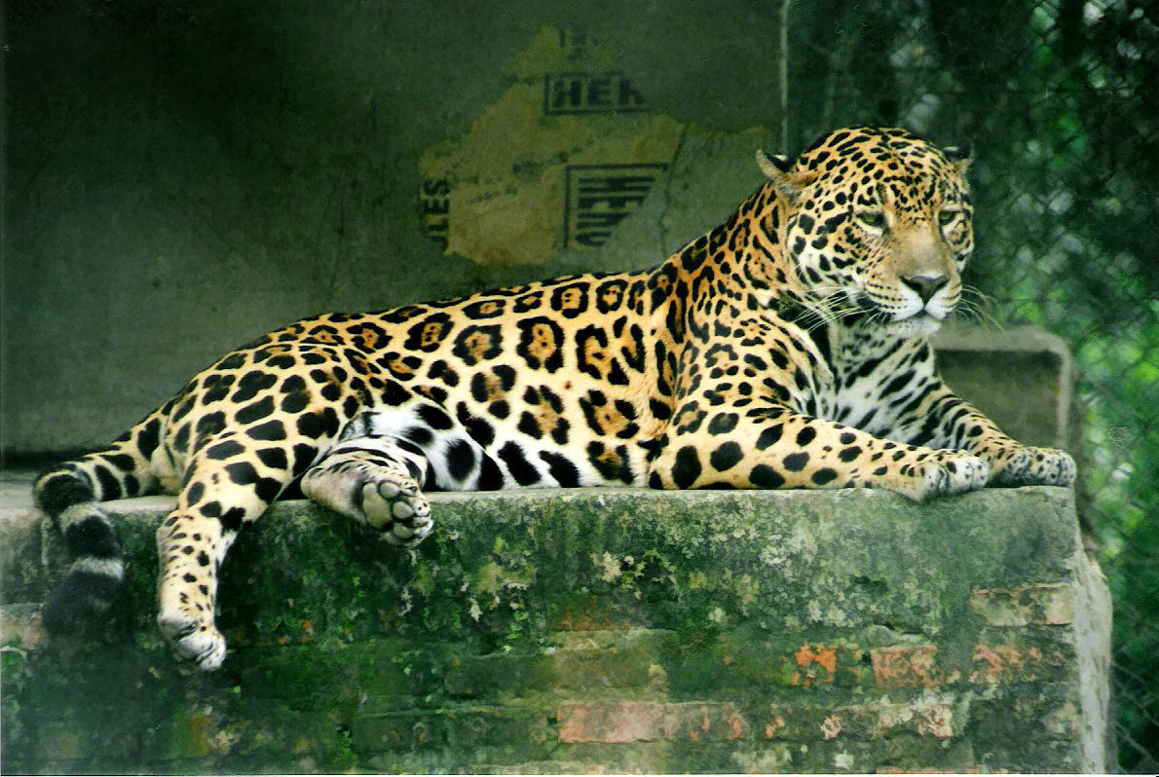
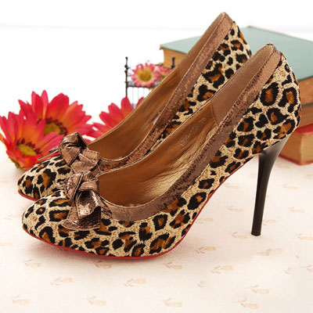
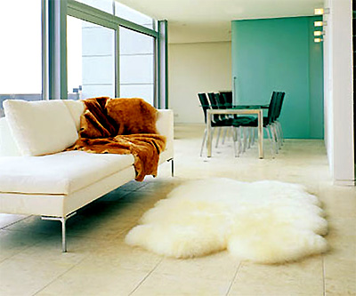
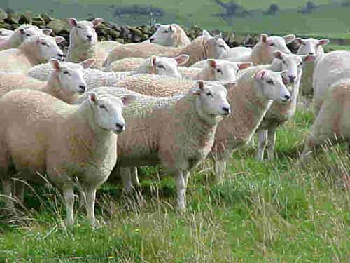
III. VAI TRÒ
Áo da báo
Giầy
Báo đốm
Cừu
Thảm lông cừu

Slide 15
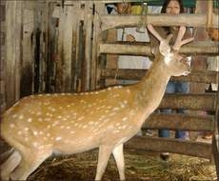
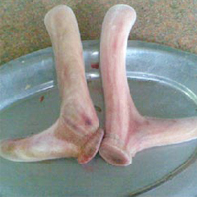
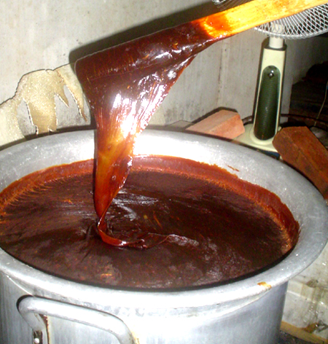
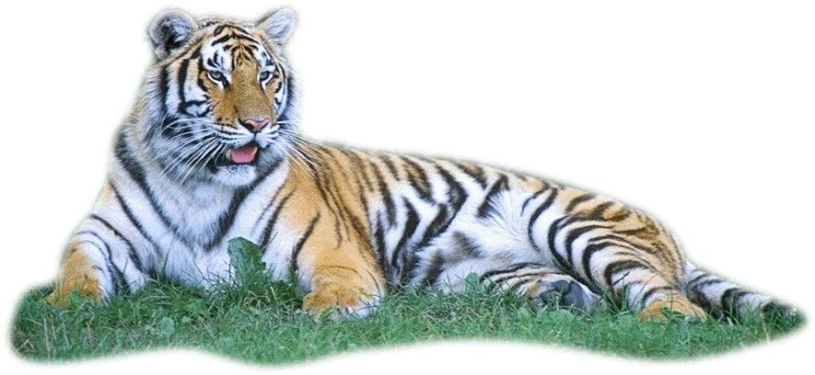
III. VAI TRÒ
Sừng hươu
Cung cấp nguồn dược liệu quý
Cao hổ

Slide 16
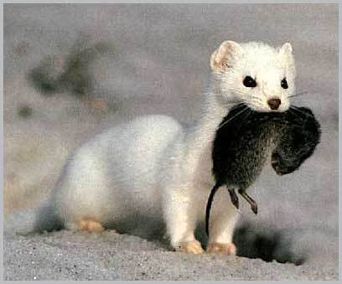
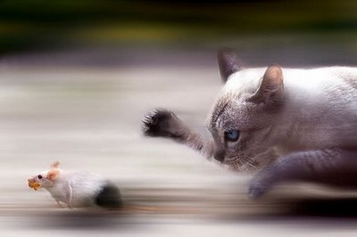
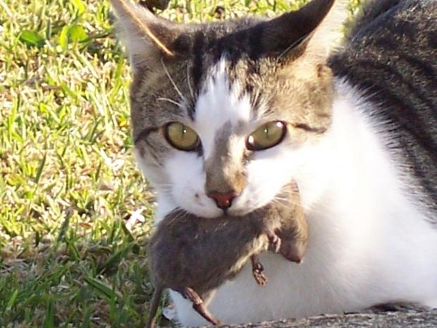
Chồn
III. VAI TRÒ
Mèo
Tiêu diệt gặm nhấm có hại

Slide 17
IV. ĐẶC ĐIỂM CHUNG CỦA THÚ
Nhớ lại những kiến thức đã học về lớp Thú cùng các đại
diện đã tìm hiểu, hãy tìm ra đặc điểm chung của lớp Thú?
Là động vật có xương sống, có tổ chức cao
nhất.
- Sinh sản:…………………
- Nuôi con:………………….
- Bộ lông:……………………
- Bộ răng:……………………
Tuần hoàn:…………………
- Bộ não:……………………..
Nhiệt độ cơ thể:…………..
Có hiện tượng thai sinh
Bằng sữa mẹg
Lông mao bao phủ cơ thể
Phân hóa thành răng của, răng nanh, răng hàm
Tim 4 ngăn
Phát triển rõ thể hiện ở bán cầu não và tiểu não
Là động vật hằng nhiệt

Slide 18
CỦNG CỐ

Slide 19
DẶN DÒ
- Đọc mục “Em có biết?” SGK/Tr169.
- Trả lời các câu hỏi trong SGK/Tr169.
- Tìm hiểu đời sống và tập tính của thú chuẩn bị cho tiết thực hành.

